Slide 1
PROPOSAL INVESTASI · NOVEMBER 2026
Sistem Hitung Karton per Palet di Loading Dock
AI computer vision menghitung karton di setiap palet sebelum naik ke truk, dan mencocokkannya dengan DO secara realtime.
Lokasi
Skala
Modal awal investor
Waktu pengerjaan
Gudang Minyakita
4 kamera CCTV
Rp 246,5 juta
16 minggu
Rp 246.472.418
PO sampai go-live

Slide 2
PROPOSAL INVESTASI · HITUNG KARTON PER PALET · 4 KAMERA
Hitung manual di loading dock rawan selisih; sistem ini menghitung setiap palet otomatis
Standar 1 palet = 60 karton. Selisih ketahuan setelah truk berangkat, ketika sudah sulit ditelusuri.
Masalah hari ini
Solusi yang dibangun
Checker menghitung karton per palet secara manual saat jam sibuk
Palet kurang 1-3 karton sering lolos ke truk
Selisih baru ketahuan di tujuan; bukti sulit dicari
Tidak ada data realtime per DO, per truk, dan per palet
Kamera di zona cek dock menghitung karton setiap palet secara otomatis
Alert langsung di TV dock bila palet kurang dari 60
Rekonsiliasi otomatis per DO, per truk, dan per palet
Rekaman dan foto bukti tersimpan sebagai audit trail
Isi standar
Kecepatan analisa
Jumlah kamera
Deployment
60 karton / palet
20-30 fps
4 kamera 4MP
On-premise
realtime per kamera
tanpa cloud
Gudang Minyakita · Loading dock
02

Slide 3
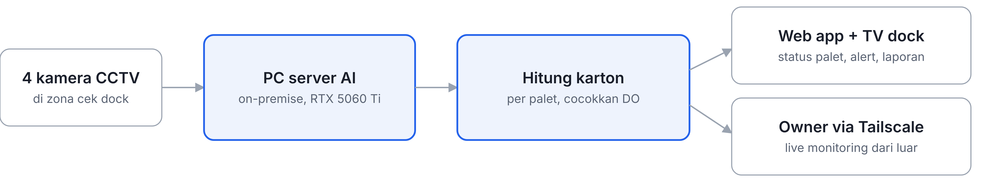
PROPOSAL INVESTASI · HITUNG KARTON PER PALET · 4 KAMERA
Cara kerja: kamera, PC server AI, lalu hasilnya tampil di web app dan TV dock
Semua proses berjalan di PC server di gudang; owner tetap bisa memantau dari luar lewat Tailscale.
Loading Dock 1 · Truk B 9123 KX
Ilustrasi
Yang dilihat pengguna
Palet 0418
DO-2611-07
60 / 60 karton
Status setiap palet: lengkap (hijau) atau kurang (merah)
Jumlah karton per palet, per DO, dan per truk
Riwayat event dengan foto dan klip bukti
Live view 4 kamera untuk owner dan supervisor
Rekaman dan data tersimpan di PC server gudang, tanpa cloud
Palet 0419
DO-2611-07
60 / 60 karton
Palet 0420
DO-2611-08
57 / 60 karton
Gudang Minyakita · Loading dock
03

Slide 4
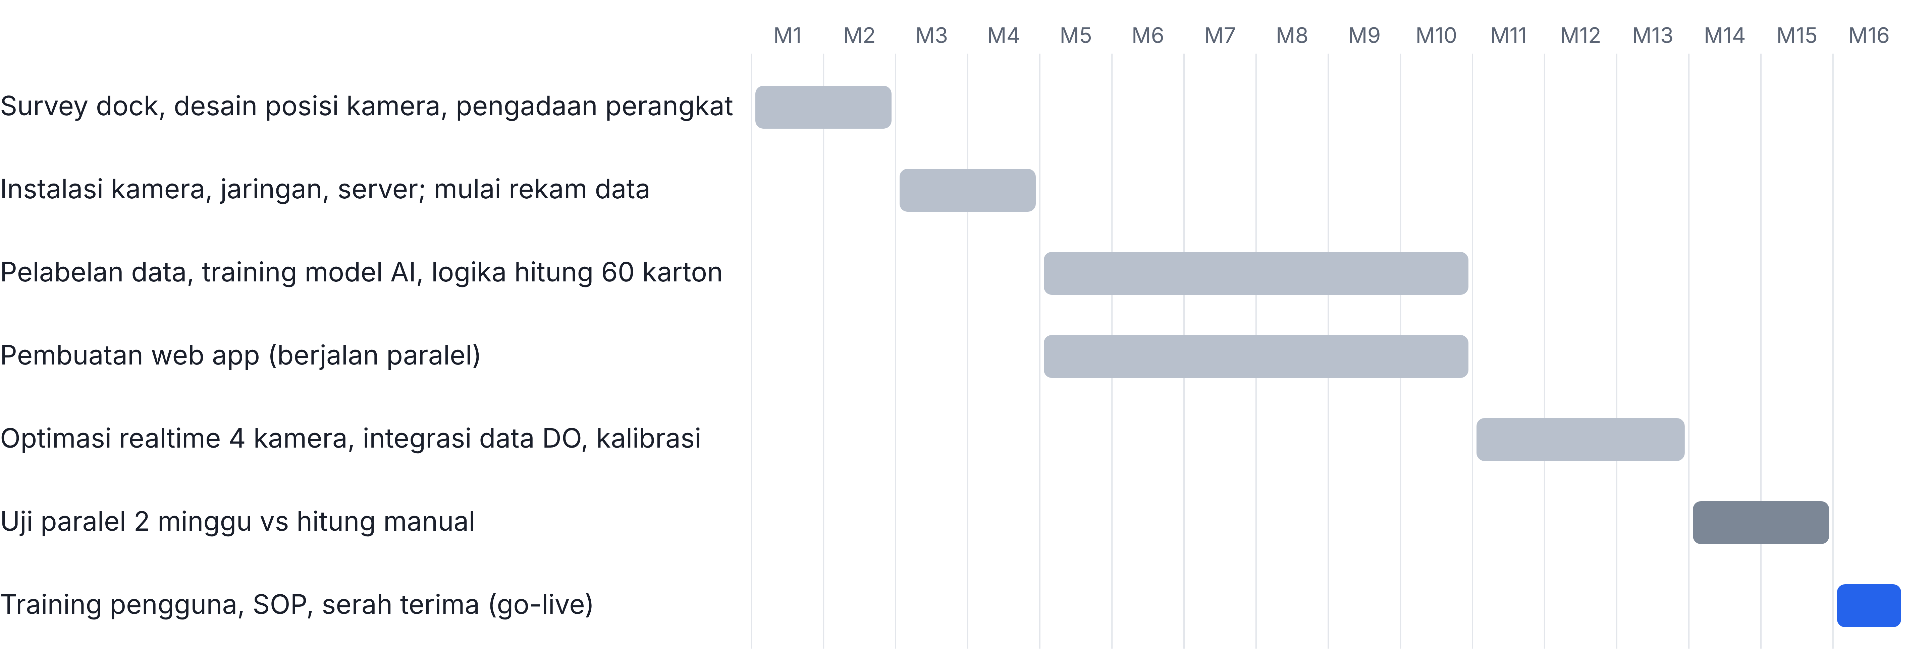
PROPOSAL INVESTASI · HITUNG KARTON PER PALET · 4 KAMERA
Pengerjaan 16 minggu dari PO sampai go-live
Uji paralel 2 minggu memastikan akurasi dan kecepatan 20-30 fps sebelum sistem dipakai penuh.
Gudang Minyakita · Loading dock
04

Slide 5
PROPOSAL INVESTASI · HITUNG KARTON PER PALET · 4 KAMERA
Total investasi awal Rp 246,5 juta, dibayar investor saat PO
Harga perangkat dari toko resmi (Oktober 2026) + cadangan kenaikan harga 10%; fee tim mengikuti tarif INKINDO 2026.
Rincian investasi awal
Nilai
Server AI (PC GPU, HDD rekaman 8 TB, HDD backup 12 TB)
Rp 47.135.000
Kamera CCTV dan kabel (4 kamera 4MP)
Rp 16.640.380
Jaringan (router, switch PoE, rak)
Rp 10.793.000
Layar status di loading dock (TV 55 inci)
Rp 9.028.000
UPS server dan UPS rak
Rp 7.974.000
Cadangan kenaikan harga perangkat (10%)
Rp 9.157.038
Jasa pasang kamera (vendor, 4 titik)
Rp 1.400.000
Subtotal perangkat
Rp 102.127.418
Fee developer AI computer vision dan web app
Rp 107.000.000
Fee infrastruktur dan project management
Rp 37.345.000
Total investasi awal
Rp 246.472.418
Gudang Minyakita · Loading dock
05

Slide 6
PROPOSAL INVESTASI · HITUNG KARTON PER PALET · 4 KAMERA
Fee tim tetap: developer Rp 107 juta, infrastruktur Rp 37,3 juta
Fee dibayar dari dana investor. Setelah go-live, support bulanan dibayar dari pendapatan langganan (model subscription).
Fee developer (AI computer vision dan web app)
Nilai
Fee infrastruktur dan project management
Nilai
Pembuatan AI computer vision (model hitung karton)
Rp 45.597.000
Implementasi infrastruktur (survey, instalasi, kalibrasi kamera)
Rp 16.110.000
Pembuatan web app (dashboard, laporan, event, DO)
Rp 28.911.000
Project management (koordinasi 16 minggu)
Rp 18.700.000
Garansi infrastruktur 3 bulan setelah go-live
Rp 2.535.000
Setup dan implementasi AI dan web app di lokasi
Rp 17.244.000
Total fee infrastruktur
Rp 37.345.000
Garansi software 3 bulan setelah go-live
Rp 7.485.000
Tim (developer dan orang infrastruktur) tidak menaruh modal. Profit proyek setelah fee tim dan biaya operasional menjadi hak investor.
Insentif penyelesaian proyek
Rp 7.763.000
Total fee developer
Rp 107.000.000
Gudang Minyakita · Loading dock
06

Slide 7
PROPOSAL INVESTASI · HITUNG KARTON PER PALET · 4 KAMERA
Dua model pendapatan: beli putus untung cepat tapi kecil, subscription lebih besar tapi lebih lama
Modal awal sama di kedua model; yang beda adalah cara dan waktu klien membayar.
Beli putus (seperti Opsi A)
Subscription (seperti Opsi B)
Yang dibayar klien
Rp 254.236.000 sekali (termin 50/30/20)
Rp 126.562.000 sekali + Rp 106.340.000 per tahun
Total pendapatan proyek
Rp 254.236.000
Rp 445.582.000 (36 bulan)
Pemilik perangkat
Klien
Penyedia (jaminan investor)
Durasi dana investor
4 bulan
40 bulan (PO sampai akhir kontrak)
Profit investor
Rp 7.763.582
Rp 50.756.582 (s.d. Rp 82.289.582)
ROI atas modal awal
3,1%
20,6% (s.d. 33,4%)
Dana investor tertahan paling besar
Rp 119.354.418
Rp 76.851.418
Asumsi: seluruh fee tim dan pembelian perangkat dibayar investor saat PO; pembayaran klien masuk ke investor. Pada subscription, support bulanan tim (Rp 38.940.000 per tahun) dan cadangan penggantian perangkat (Rp 31.533.000 selama kontrak) dibayar dari pendapatan langganan. Angka "s.d." berlaku bila cadangan tidak terpakai.
Gudang Minyakita · Loading dock
07

Slide 8
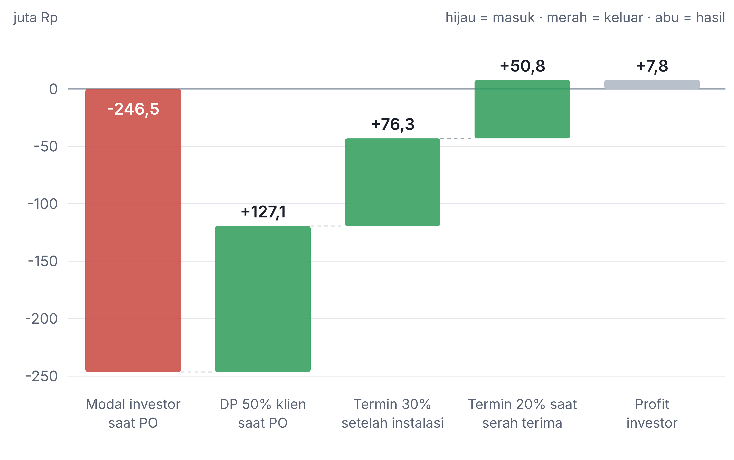
PROPOSAL INVESTASI · HITUNG KARTON PER PALET · 4 KAMERA
Beli putus: investor untung Rp 7,8 juta (3,1%) dalam 4 bulan
Termin klien: 50% saat PO, 30% setelah instalasi, 20% saat serah terima. Cocok untuk pendanaan jangka pendek.
Profit investor
Rp 7,8 juta
Rp 7.763.582
ROI atas modal awal
3,1%
dalam 4 bulan
Dana tertahan paling besar
Rp 119,4 juta
setelah DP klien saat PO
Modal kembali penuh
Bulan ke-4
saat serah terima
Gudang Minyakita · Loading dock
08

Slide 9
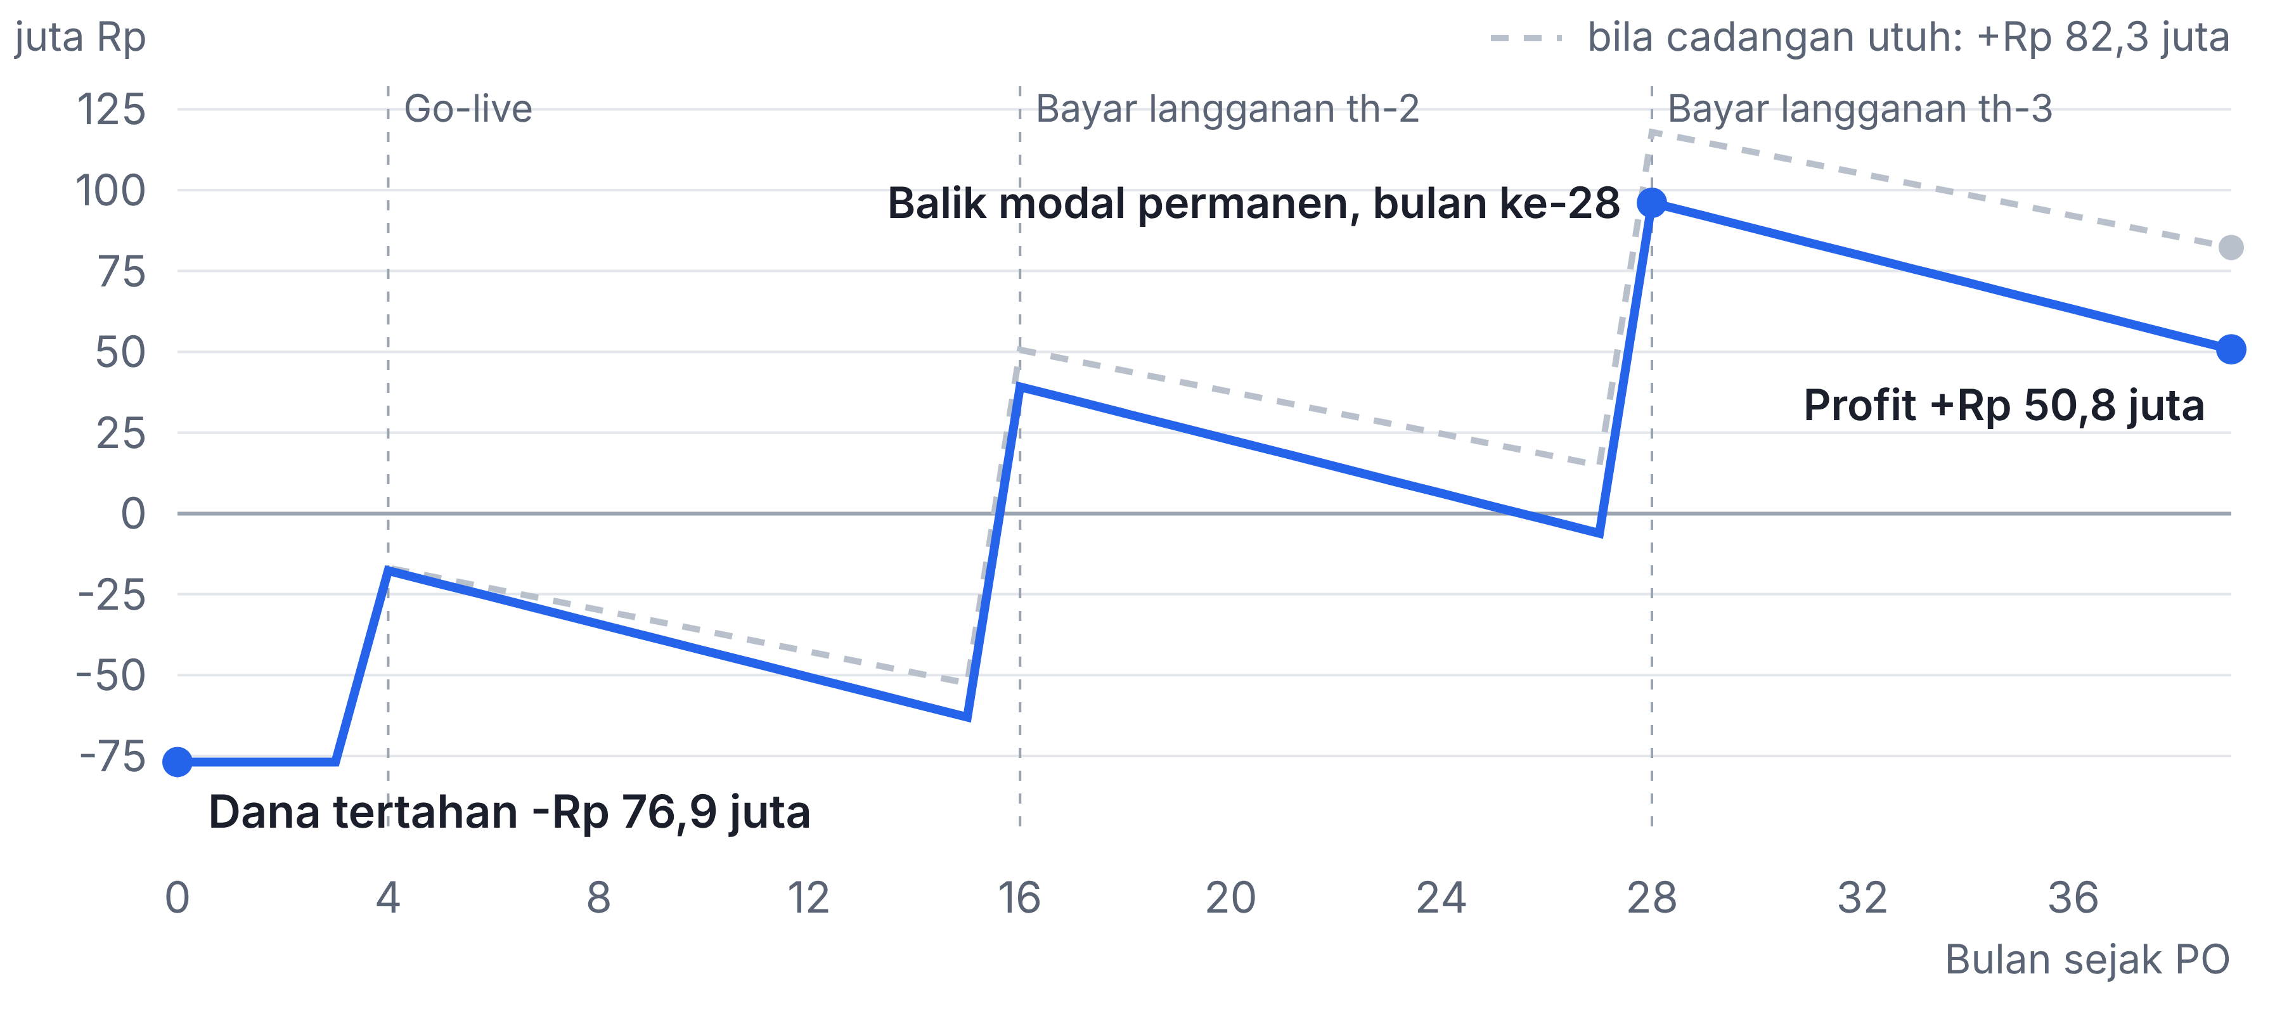
PROPOSAL INVESTASI · HITUNG KARTON PER PALET · 4 KAMERA
Subscription: untung Rp 50,8 juta, balik modal bulan ke-28
Langganan dibayar di muka tiap tahun; profit naik ke Rp 82,3 juta bila cadangan penggantian perangkat utuh.
Profit investor
Rp 50,8 juta
s.d. Rp 82,3 juta bila cadangan utuh
ROI atas modal awal
20,6%
s.d. 33,4%, dalam 40 bulan
Dana tertahan paling besar
Rp 76,9 juta
setelah pembayaran klien saat PO
Balik modal permanen
Bulan ke-28
saldo pertama positif di bulan ke-16
Periode
Uang masuk
Uang keluar
Saldo kumulatif
Saat PO (bulan 0)
Rp 169.621.000
Rp 246.472.418
Rp -76.851.418
Go-live (bulan 4)
Rp 63.281.000
-
Rp -13.570.418
Tahun ke-1 langganan (bulan 4-15)
-
Rp 49.451.000
Rp -63.021.418
Tahun ke-2 langganan (bulan 16-27)
Rp 106.340.000
Rp 49.451.000
Rp -6.132.418
Tahun ke-3 langganan (bulan 28-39)
Rp 106.340.000
Rp 49.451.000
Rp 50.756.582
Gudang Minyakita · Loading dock
09

Slide 10
PROPOSAL INVESTASI · HITUNG KARTON PER PALET · 4 KAMERA
Ringkasan return investor per model
Developer menerima fee tetap Rp 107 juta di kedua model; seluruh profit proyek setelah biaya menjadi hak investor.
Beli putus
Subscription 36 bulan
Modal awal investor
Rp 246.472.418
Rp 246.472.418
Total uang kembali ke investor
Rp 254.236.000
Rp 297.229.000 (s.d. Rp 328.762.000)
Profit investor
Rp 7.763.582
Rp 50.756.582 (s.d. Rp 82.289.582)
ROI atas modal awal
3,1%
20,6% (s.d. 33,4%)
ROI atas dana tertahan paling besar
6,5%
66,0% (s.d. 107,1%)
Waktu sampai profit diterima penuh
4 bulan
40 bulan
Fee developer (tetap)
Rp 107.000.000
Rp 107.000.000
ROI atas dana tertahan dihitung dari saldo minus terbesar setelah pembayaran klien masuk.
Gudang Minyakita · Loading dock
10

Slide 11
PROPOSAL INVESTASI · HITUNG KARTON PER PALET · 4 KAMERA
Risiko utama dan mitigasinya
Struktur kontrak dibuat supaya dana investor tetap aman bila klien berhenti atau telat bayar.
Risiko
Mitigasi
Klien berhenti di tengah kontrak (subscription)
Biaya pemutusan = sisa sewa perangkat sampai bulan ke-36; perangkat tetap milik penyedia
Klien telat bayar
Lebih dari 30 hari, layanan support dihentikan sementara; pembayaran di muka per tahun
Perangkat rusak
Cadangan penggantian Rp 31,5 juta sudah dihitung; kerusakan karena kelalaian ditanggung klien
Akurasi atau kecepatan tidak tercapai
Uji paralel 2 minggu sebelum go-live dan sebelum termin terakhir
Harga perangkat naik
Sudah ada cadangan kenaikan harga 10%
Lisensi software AI
Model memakai lisensi komersial bebas (Apache-2.0), tanpa biaya lisensi tahunan
Gudang Minyakita · Loading dock
11

Slide 12
PROPOSAL INVESTASI · HITUNG KARTON PER PALET · 4 KAMERA
Langkah berikutnya
Keputusan yang dibutuhkan dari investor dan urutan eksekusinya.
Yang diminta dari investor
Urutan eksekusi
Komitmen modal awal Rp 246,5 juta (Rp 246.472.418) saat PO
Pilih model: beli putus atau subscription 36 bulan
Perjanjian investasi tertulis: profit, jadwal pembayaran, jaminan perangkat
Penawaran final dan PO dari klien
Dana investor masuk; pengadaan perangkat minggu 1-2
Pengerjaan 16 minggu, laporan progres mingguan ke investor
Go-live; pembayaran klien sesuai model yang dipilih
Ini proyeksi berdasarkan penawaran ke klien; realisasi tergantung PO, jadwal pembayaran klien, dan biaya aktual. Sumber: budget internal, tarif INKINDO 2026, harga toko resmi Tokopedia (Oktober 2026).
Gudang Minyakita · Loading dock
12

